Slide 1
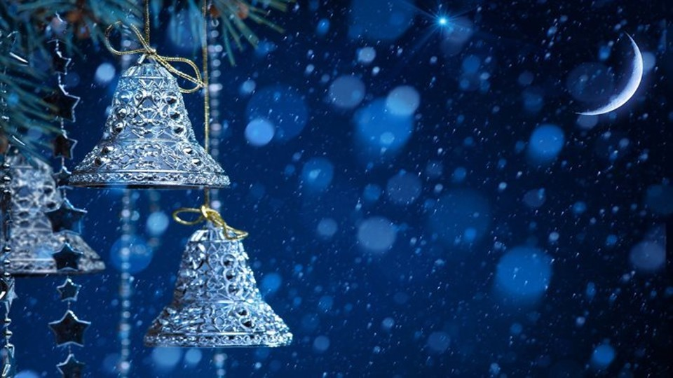


Slide 2

Coquetel de Natal
JRonaldo-JR

Slide 3

Com esse coquetel fortificado
Sem álcool e com muito amor,
Vejo o Natal mais estrelado
Com as bênçãos do Criador.

Slide 4
Um Natal sem comercial
E que seja especial.
Quero a união da massa
Em renovação da pura raça.

Slide 5
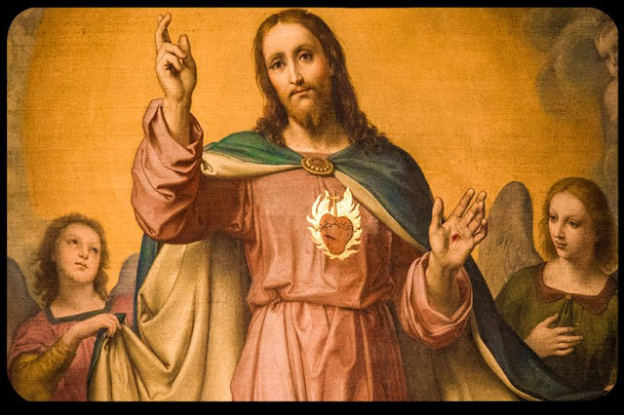

Slide 6
Quero um Mundo diferente
Onde só exista gente...
É um premente sonho meu
E quero que seja também o seu..

Slide 7
Você que muito tem,
Divida seu pão com alguém.
É na divisão
Que está a real multiplicação.

Slide 8
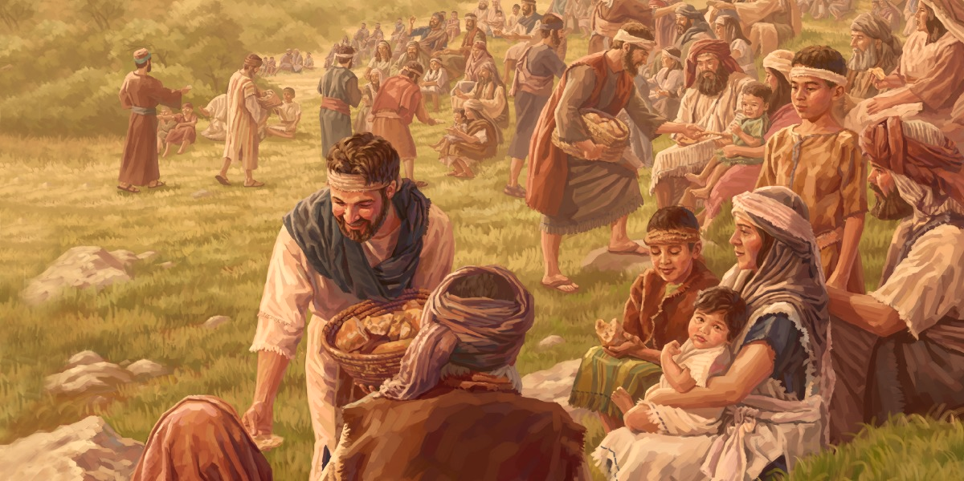

Slide 9
Seja você diferente
Deixe pelo menos alguém contente
Antes do ano acabar.
Cante parabéns que o
Mestre vai se alegrar

Slide 10
ELE é o aniversariante
Não é você comerciante!!!
Assuma quem quiser esse compromisso
Não seja um omisso

Slide 11
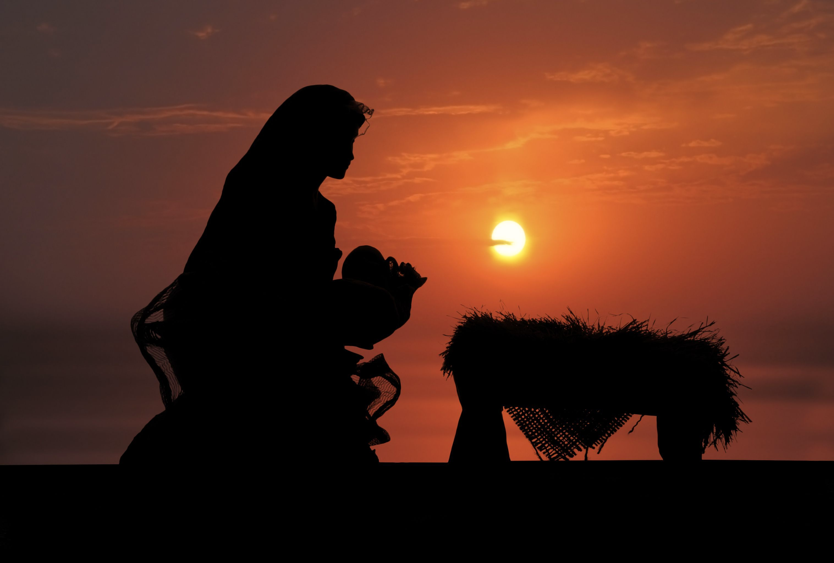

Slide 12
Dizem que veio em dezembro.
Disso? Não me lembro
Mas, não me iludo
Creio que em 4 de outubro

Slide 13
Feliz Natal meu irmão
Parabéns grande Nação
O que me cabe vou fazer
Esse é o meu querer.
Vem comigo...

Slide 14
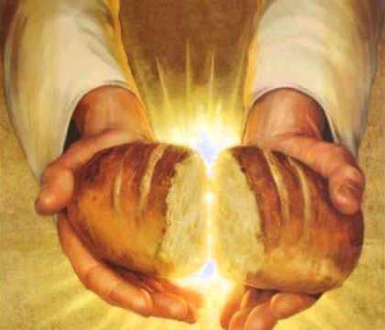

Slide 15


Slide 16


Imagens: Internet e Acervo Pessoal
Texto: JRonaldo-JR
Música: Primeiro Natal-Marquinhos e Gilbert (Piano e Sax)
www.pinterest.com/cleonicemenegat/vídeos
www.sergrasan.com/cleoslides
Canal no Youtube:
https://www.youtube.com/channel/UCOqGbdkljrk4Oo-W1JKI0MA/videos?view_as=subscriber
Criação, Formatação e Edição:
Cléo Menegatt
cmenegatt2016@gmail.com

